Slide 1
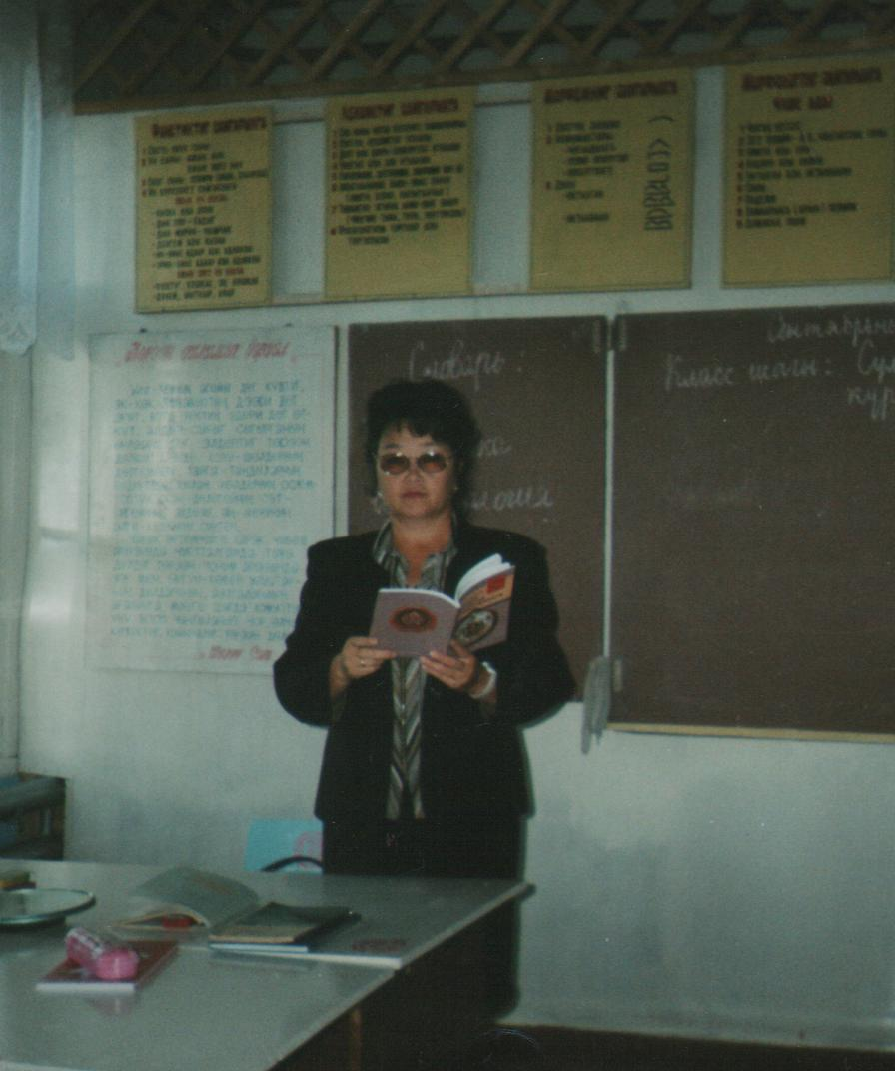
Портфолио руководителя кружка «В мире книг» для 1 класса

Slide 2
Общие сведения об учителе: 1. ФИО: Донгак Уран Ыспан-ооловна 2. Дата рождения: 23 февраля 1966 года 3. Образование: высшее, ТывГУ-1996 4. Педстаж: 27 лет 5. Должность, преподаваемый предмет: педагог по ИР, родной язык и литература 6. Квалификационная категория и год аттестации: высшая, 2010г. 7. Награды и поощрения: обладатель гранта президента РФ «Лучший учитель РФ»(2007); «Лучший учитель кожууна»(2012); ПГ Главы Овюрского кожууна (2010); Благодарности от регионального отделения ВПП «Единая Россия»(2010, 2011) и ПГ от УО Овюрского кожууна и администрации школы

Slide 3
Повышение квалификации
№ | Где проводился курс ПК | Срок | Кол-во часов | Тема | Наличие документа
1 | ТГИПиПКК | 2010, февраль | 72 | «Актуальные проблемы преподавания тувинского языка и литературы» | Удостоверение № 4169
2 | ТГИПиПКК | 2010, февраль | 12 | «Инновационные образовательные технологии в системе профильного обучения» | Сертификат От 19.02.2010
3 | ТГИПиПКК | 2010, апрель | 72 | «Основы творческой разработки учебного занятия» | Удостоверение № 4987
4 | ТГИПиПКК | 2011, февраль | 12 | «Методика преподавания произведений тувинской литературы в старших классах» | Сертификат от 18.02.2011
5 | ИРНШ МОиН РТ | 2012, март | 72 | «Личностно-профессиональная готовность педагога к участию в конкурсах профессионального мастерства» | Удостоверение № 340
6 | ИРНШ МОиН РТ | 2012, май | 36 | «Сетевой проект как форма представления инновационных идей в образовании» | Сертификат от 18.05.2012
7 | ТГИПиПКК | 2012, декабрь | 12 | «Тувинская литература в современности» | Сертификат от 05.12.2012

Slide 4
Участие и достижения учителя в профессиональных конкурсах и НПК
Учебный год | Конкурсы и НПК | Уровень участия | Тема доклада | Достижение
2011-2012 | Августовское совещание учителей КМО родного языка и литературы | кожуун | «Чогаадыг бижииринин аргалары» | 1 место, грамота
 | Конкурс «Лучший руководитель КМО» | кожуун |  | 1 место, ПГ и премия
 | НПК «Сатовские чтения» | республика | «Сатирические рассказы Т.Д.Кызыл-оола» | Сертификат от 14.10.2011
 | НПК «Сарыг-ооловские чтения» | кожуун | «В.С.Серен-оолу – 70 лет» | 1 место, грамота
 | Конкурс «Учитель года» | школа |  | 1 место, грамота
 | Конкурс «Лучший учитель родного языка» | кожуун |  | 1 место, диплом
 | Конкурс «Лучший учитель родного языка» | республика |  | Номинация «Учитель-исследователь»
 | Фестиваль поликультур тувинского и русского языков | кожуун | Мастер –класс «Шай – сеткил сергедир суксун» | Грамота
 | Конкурс «Самый самый классный» | школа |  | 1 место, грамота

